Slide 1
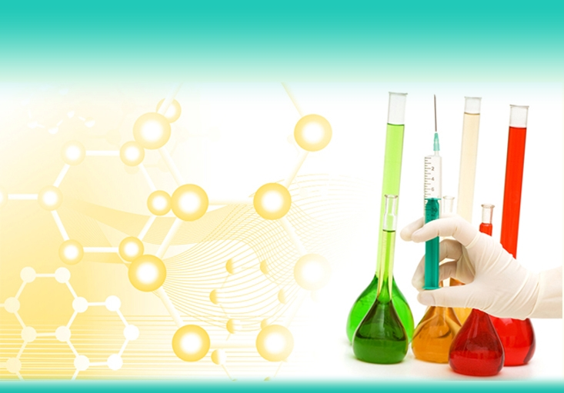
Подготовка к ГИА
B2. Первоначальные сведения
об органических веществах.
Биологически важные вещества: белки, жиры, углеводы
Химия
Часть B
Тест 17

Slide 2
Вопрос 1
Для метана верны следующие утверждения:
молекула содержит 4 атома водорода
является непредельным углеводородом
атом углерода в молекуле соединён с атомами водорода двойной связью
вступает в реакции присоединения
с бромоводородом
вступает в реакцию замещения с хлором
13 | 24 | 14 | 15
A
B
C
D

Slide 3
Вопрос 2
Для этана верны следующие утверждения:
имеет три атома углерода в молекуле
атомы углерода в молекуле соединены одинарной связью
хорошо растворим в воде
вступает с хлором в реакцию замещения
является негорючим веществом
14 | 24 | 23 | 12
A
B
C
D

Slide 4
Вопрос 3
Для ацетилена верны следующие утверждения:
молекула состоит из двух атомов углерода и четырёх атомов водорода
является непредельным углеводородом
атомы углерода в молекуле соединены двойной связью
вступает в реакции с хлором
при разложении образуется углекислый газ и водород
15 | 25 | 24 | 13
A
B
C
D

Slide 5
Вопрос 4
Для метилового спирта верны следующие утверждения:
является газообразным веществом (н.у.)
в молекуле имеется гидроксильная группа
ядовит
плохо растворим в воде
вступает в реакцию с серебром
23 | 25 | 34 | 13
A
B
C
D

Slide 6
Вопрос 5
Для этанола верны следующие утверждения:
в состав молекулы входит один атом углерода
атомы углерода в молекуле соединены двойной связью
является жидкостью (н.у.), хорошо растворимой в воде
вступает в реакцию с активными металлами
сгорает с образованием угарного газа и водорода
12 | 34 | 15 | 23
A
B
C
D

Slide 7
Вопрос 6
Шесть атомов водорода содержит молекула каждого из двух веществ:
ацетилена
этана
этиловый спирт
глицерина
уксусная кислота
23 | 14 | 35 | 12
A
B
C
D

Slide 8
Вопрос 7
Только одинарные связи содержатся в молекулах
метана
ацетилена
этилена
этанола
уксусной кислоты
13 | 15 | 14 | 25
A
B
C
D

Slide 9
Вопрос 8
О глицерине можно сказать, что он
ядовит
не растворяется в воде
сиропообразная жидкость
может быть получен из жиров
содержит в составе молекулы одну гидроксильную группу
23 | 34 | 35 | 24
A
B
C
D

Slide 10
Вопрос 9
Об уксусной кислоте можно сказать, что она
горюча
сильная кислота
является продуктом брожения глюкозы
содержит в составе молекулы два атома кислорода
не изменяет окраску индикатора
14 | 35 | 24 | 12
A
B
C
D

Slide 11
Вопрос 10
Об ацетилене можно сказать, что он
бесцветная жидкость
хорошо растворим в воде
обесцвечивает бромную воду
содержит в молекуле двойную связь
образует с воздухом взрывоопасную смесь
13 | 24 | 35 | 45
A
B
C
D

Slide 12
Источник:
Спецификация контрольных измерительных материалов для проведения в 2013 году государственной (итоговой) аттестации (в новой форме) по ХИМИИ обучающихся, освоивших основные общеобразовательные программы основного общего образования http://www.fipi.ru/view/sections/227/docs/628
Демонстрационный вариант контрольных измерительных материалов для проведения в 2013 году государственной (итоговой) аттестации (в новой форме) по ХИМИИ обучающихся, освоивших основные общеобразовательные программы основного общего образования http://www.fipi.ru/view/sections/227/docs/628
ГИА – 2013 по химии http://ege.yandex.ru/chemistry-gia/
ГИА – 2013: Экзамен в новой форме: Химия: 9-й кл.: Тренировочные варианты экзаменационных работ для проведения государственной итоговой аттестации в новой форме/ авт.-сост. Д.Ю. Добротин, А.А. Каверина. – М.: Астрель, 2013. – 59, [5] с.: ил. – (Федеральный институт педагогических измерений).
ГИА – 2012: Экзамен в новой форме: Химия: 9-й кл.: Тренировочные варианты экзаменационных работ для проведения государственной итоговой аттестации в новой форме/ авт.-сост. Д.Ю. Добротин, А.А. Каверина. – М.: АСТ: Астрель, 2012. – 62, [2] с.: ил. – (Федеральный институт педагогических измерений).
Иллюстрации:
http://www.crystalgraphics.com – макет

